Slide 1
第2课 "罢黜百家，独尊儒术"

Slide 2
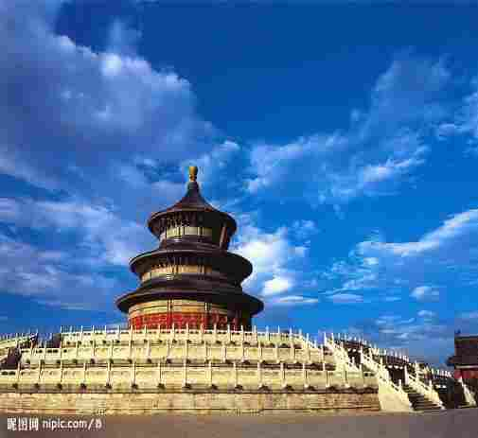
北京天坛
最早把天地人关系上升到理论并被统治者接受的是谁？
Notes:
明、清两代帝王祭祀皇天、祈五谷丰登之场所。
董仲舒

Slide 3
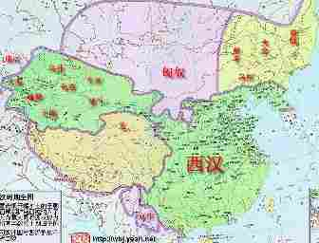
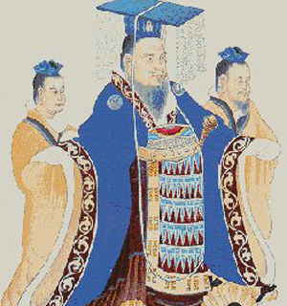
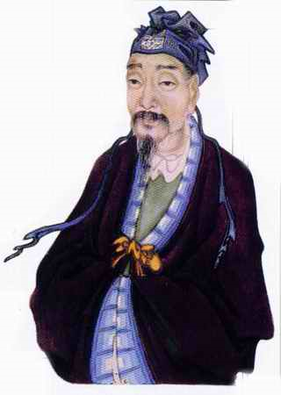
第2课 "罢黜百家，独尊儒术"
1、了解汉初的“无为而治”；
学习目标:
2、掌握汉代新儒学的内容；
3、理解汉武帝尊儒的措施及其影响。
Notes:
刘邦、第五位 刘恒、第六位 刘启、第七位 刘彻
秦末天下大乱，刘邦在推翻秦朝后被封为汉王。楚汉之争获胜后称帝建立汉朝，定都长安，史称西汉； 汉文帝、汉景帝推行休养生息国策开创“文景之治”；
汉武帝即位后开辟丝路、攘夷拓土成就“汉武盛世”

Slide 4
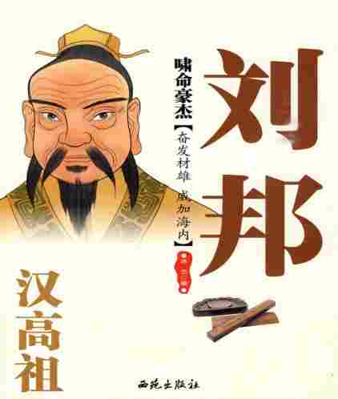
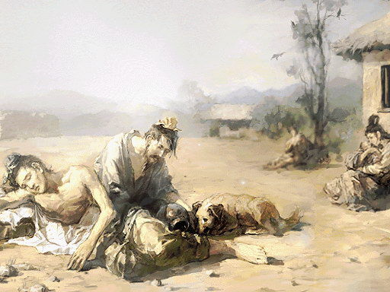
一、背景——从“无为”到“有为”
材料一： 汉初，接秦之敝，诸侯并起，民失作业，而大饥谨。……人相食，死者过半。
——《汉书.食货志》
战火频繁，社会经济破坏严重。
Notes:
反映汉初怎么样的社会情况？
汉刚立时，遗留下很多秦朝的问题，百姓没有生计衣食。有人吃人的事发生，人口减少了一半。

Slide 5
一、背景——从“无为”到“有为”
时期 | 背景 | 治国思想 | 政策
汉初
汉武帝
战火频繁，社会经济破坏严重
道家“无为而治”思想
与民休息
休养生息
Notes:
第五位 刘恒、第六位 刘启：文景之治

Slide 6
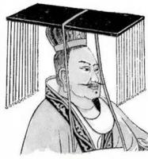
一、背景——从“无为”到“有为”
材料二：至武帝之初七十年间，国家亡事，非遇水旱，则民人给家足，都鄙廪庾尽满，而府库余财……
——《汉书.食货志》
经济实力恢复增强
文景之治：国库富足
Notes:
廪庾[lǐn yǔ]粮仓
从汉朝初年到汉武帝即位的七十年间，国家没有发生大的动乱，如果没有遇上水旱灾害，百姓就总是家给人足，政府的粮仓装满粮食，府库的金钱有了多余的。
文景之治：汉文帝刘恒，景帝刘启 两代40年左右的时间政治稳定、经济生产得到显著发展。
黄老之学，为黄帝学派和老子学派的合称，是除老庄之学之外道家的最大分支。这一派的代表们尊崇黄帝和老子的思想，以道家思想为主并且采纳了阴阳、儒、法、墨等学派的观点。黄老学派思想发展主要分为两大主题：技术发明和政治思想，以形而上本体的道作为依据，结合形而下的养生、方技、数术、兵法、谋略等等，具有极强目的性、操作性。

Slide 7
一、背景——从“无为”到“有为”
▲
汉初危机：
王国势力，威胁集权
政治：
必修一 P12
匈奴为患，边境不宁
土地兼并，矛盾尖锐
经济：
富者田连阡陌，贫者无立锥之地。 ——《汉纪》
Notes:
但是经济逐渐出现繁盛的背后，也存在社会危机

Slide 8
一、背景——从“无为”到“有为”
▲
时期 | 背景 | 治国思想 | 政策调整
汉初
汉武帝时
战火频繁，社会经济破坏严重
道家“无为而治”思想
与民休息
休养生息
经济实力恢复增强(文景之治)
，但社会潜伏着危机
加强中央集权
“积极有为”

Slide 9
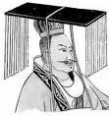
汉武帝刘彻（公元前156年~前87年）
知识链接：汉武帝 “有为”的表现
▲
政治：必修①：P12、P14
（1）加强中央集权：颁布推恩令，使王国越分越小；
（2）加强皇权：用身边做侍从、秘书工作的人任尚书令、侍中，参与军国大事，以削弱相权；
经济：必修②：P17
抑制富商大贾的势力，稳定物价。实行货币官铸、盐铁专卖、物价管理、向工商业者加征重税等。
军事：课外补充：
成功反击匈奴；派张骞出使西域。

Slide 10
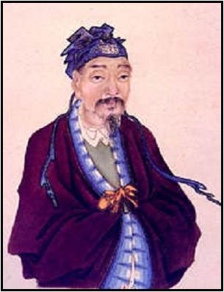
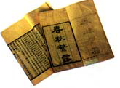
二、董仲舒的新儒学体系
董仲舒，经历文、景、武帝三代，汉代儒学代表、大学问家。
汉武帝举贤良对策，他上《天人三策》，受赏识、为官。
晚年著《春秋繁露》。
创制新儒学体系。
（前179—前104年）
Notes:
发挥“春秋大一统”之旨，阐述了以阴阳五行，以天人感应为核心的哲学-神学理论，宣扬“性三品”的人性论、“王道之三纲可求于天”的伦理思想及赤黑白三统循环的历史观，为汉代中央集权的封建统治制度，奠定了理论基础。

Slide 11
结合下列材料，归纳董仲舒新儒学的内容有哪些？
材料一 “《春秋》大一统者，天地之常经，古今之通谊也。 ……臣愚以为诸不在六艺之科孔子之术者，皆绝其道，勿使并进。邪辟之说灭息，然后统纪可一而法度可明，民知所从矣。”——《汉书》
“春秋大一统”、“罢黜百家，独尊儒术”
材料二 “天子受命于天，天下受命于天子，受命之君，天意之所予也。与天同者大治，与天异者大乱”。 ——《春秋繁露》
“君权神授”、“天人合一”、“天人感应”、实行仁政
材料三 “道源出于天，天不变，道亦不变。君为臣纲，父为子纲，夫为妻纲”。 ——《春秋繁露》
材料四 夫仁谊（义）礼知（智）信五常之道，王者所当修饬也；五者修饬，故受天之祐。 ——《汉书》
“三纲五常”
Notes:
材料一：《春秋》推重统一，这是天地永恒的原则，是古今共通的道理。臣认为凡是不属于六艺的科目和孔子学术的学说都一律禁止，不许它们同样发展。邪僻的学说消失，然后学术的系统可以统一，法令制度就可以明白，人民也知道服从的对象了。
材料二：天子服从天命，百姓服从天子。遵循天道的统治者能够使国泰民安,违反天道的统治者则会使民不聊生,
材料三：世间的各种法则、规律、道理都来源于天，天不变，这些法则、规律、道理也不会变，有顺应天意的意思。大臣服从君主，儿子服从父亲，妻子服从丈夫。
材料四：这五个做人的道德准则，君王应该遵循，天也会保佑君王。
④“仁政”：限田、薄赋、省徭役
《汉书》，又称《前汉书》，是中国第一部纪传体断代史，“二十四史”之一。由东汉史学家班固编撰.
《汉纪》是记述西汉历史的史书，体例为编年体，三十卷，作者是东汉时期的荀悦。

Slide 12
董仲舒新儒学思想的内容及目的：
▲
①“春秋大一统” 、“罢黜百家，独尊儒术”
——加强中央集权的需要
②“君权神授”、“天人合一”、“天人感应”
——加强君权的需要
③“三纲五常”的伦理道德
——稳定统治秩序的需要
④“仁政”：限田、薄赋、省徭役
——缓和阶级矛盾的需要

Slide 13
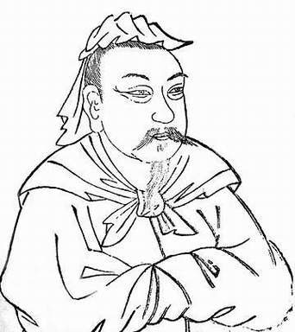
董仲舒的新儒学思想
▲书P8
新儒学“新” ?
董仲舒在先秦儒学思想中糅合了道家、法家、阴阳五行家的一些思想，加以改造，形成具有时代特色的新儒学体系。
Notes:
为什么采用儒家以外的思想主张：汉武帝的真实目的？加强专制主义中央集权。所有有助于实现这个目的的思想都是他吸取的方向。
阴阳五行，可分为“阴阳”与“五行”，然而两者互为辅成，五行必合阴阳，阴阳说必兼五行。阴阳五行是中国古典哲学的核心，为古代朴素的唯物哲学。
阴阳，指世界上一切事物中都具有的两种既互相对立又互相联系的力量；五行即由“木、火、土、金、水”五种基本物质的运行和变化所构成，它强调整体概念。阴阳与五行两大学说的合流形成了中国传统思维的框架。

Slide 14

思考
雄才大略的盛世君主
汉武帝刘彻
1、他又是怎样具体实施的？
2、有何影响？

Slide 15
三、汉武帝的尊儒措施
▲
1、思想：
肯定董仲舒的新儒学思想
2、政治：
起用儒学家参与国家大政
——儒学得以大兴
①儒家经典成为规定的教科书
——教育为儒家垄断
3、教育：
②兴办太学
——提高儒学地位
③建立地方教育系统
——民间独尊
Notes:
其中《乐经》散失,只留存下来《乐记》一篇,并入《礼记》中

Slide 16
我们不仅是历史的守望者、历史的叙述者，我们应该真正静下心来，反思、盘点：
思想的统一促进了政治的统一，同时促进了人们统一观念的形
成，这种观念在长时期统一的状态下，又会强化人们对于统一的认
同和文化的认同，从而培养出同质化的民族心理和民族情感，而随
着这种心理和情感的沉淀，必将成为一种稳定的民族情感的纽带，
成为维护统一的力量。 ——王保国《文化纽带与国家统一》
台湾著名历史学家柏杨先生曾说：“董仲舒先生的这项‘对策’,经皇帝采纳后，就成了神圣的‘国策’。一个巨大转变，在不声不响中发生，光芒万丈的思想学术自由的黄金时代，开始夕阳西下。代之而起的，是漫长而单调的儒学思想的时代”。
据材料并结合所学知识分析，“罢黜百家，独尊儒术” 对我国产生哪些影响？

Slide 17
四、“罢黜百家，独尊儒术” 的影响
▲
1、积极方面：
①政治：儒学占统治地位，有利于巩固大一统国家和稳定统治秩序。
②思想：儒家思想成为历代统治者推崇的正统思想；逐渐成为两千多年来中国传统文化的主流。
2、消极方面：
儒学独尊，遏制了思想的自由发展。
Notes:
儒家为何能够在汉代取得正统地位？
汉初的历史背景
汉武帝的个性与选择
儒家怎样能够在汉代成为正统学说？
儒家在基层社会的影响
儒家自身的学理建设
【官方对儒家正统地位的推动作用】

Slide 18
本课小结
▲
适应并促进
汉初 经济残破
休养生息
无为而治
利集权、专制
武帝时 国力渐强
积极有为
罢黜百家，独尊儒术
巩固大一统国家的发展

Slide 19
以往不少历史著作，往往把汉武帝时期提倡儒术的活动，概括为“独尊儒术”，似乎它是“罢黜百家”的必然结果。这是与历史不符的。“罢黜百家”以后，实际只是提高儒学地位，将其奉为官方的统治思想而已。
从许多资料都可看出，在“罢黜百家”以后，各种思想学派并未完全被禁止。儒家以外的各派学者，不仅可以公开教授、治学，而且有不少进入宫廷为官，如武帝时名臣汲黯、郑当时、司马谈都是治黄老之言者……此外，在大臣中治杂学、纵横术、阴阳学等诸子百家者，亦不乏其人。
【林剑鸣《秦汉史》 】
“罢黜百家”？
Notes:
黄老之学，为黄帝学派和老子学派的合称，是除老庄之学之外道家的最大分支。这一派的代表们尊崇黄帝和老子的思想，以道家思想为主并且采纳了阴阳、儒、法、墨等学派的观点。黄老学派思想发展主要分为两大主题：技术发明和政治思想，以形而上本体的道作为依据，结合形而下的养生、方技、数术、兵法、谋略等等，具有极强目的性、操作性。

Slide 20
“独尊儒术”？
“儒表法里”：在现实政治中，汉武帝的“独尊儒术”是有所保留的。他并不完全依赖儒士，在宗教方面，相当依赖道家方士；在政治方面，相当依赖法家……他的治国方略可以概括为“儒表法里”，即以儒术的外表掩盖法术的内里。
【樊树志《国史十六讲》】

